Slide 1
第3章 基本立体的投影
3.1 平面立体投影
3.2 曲面立体投影
3.3 基本几何体投影小结
3.4 平面与立体表面相交
3.5 两回转体表面相交

Slide 2
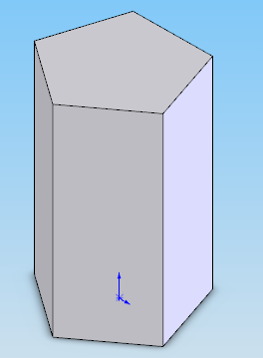
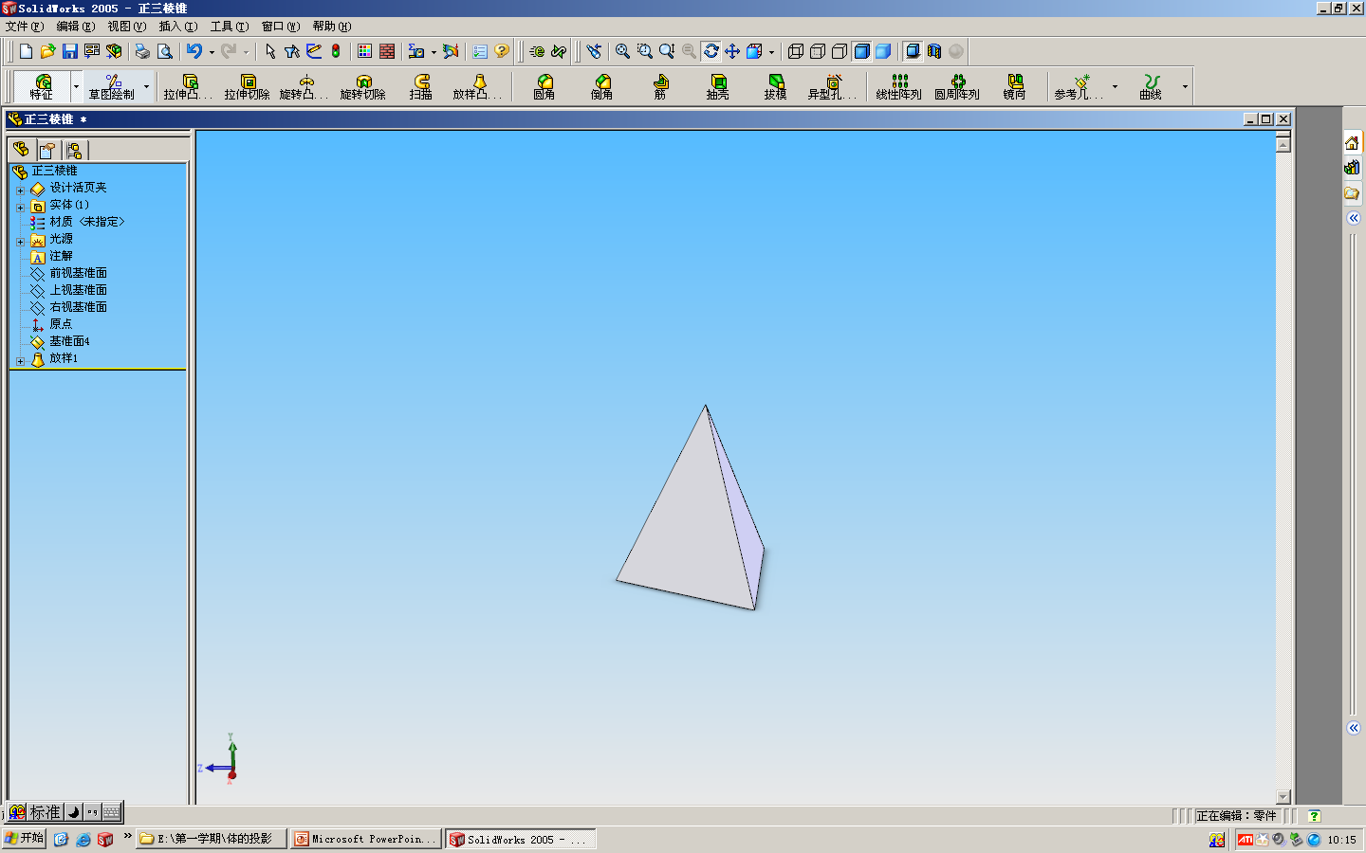
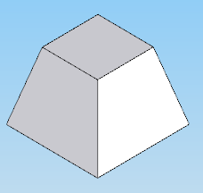
3.1 平面立体投影
1.平面立体基本概念
由若干个平面围成的几何体称为平面立体，围成平面立体的平面称棱面，两个相邻棱面的交线称为棱线。常见的平面体有棱柱、棱锥、棱台等。

Slide 3
2.视图的基本概念
(1)将立体向投影面投射所得的图形称为视图。
(2)在三面投影体系中，立体的三面投影称为三视图。
主视图：立体的正面投影，通常 用来表示立体的主要形状特征
俯视图：立体的水平投影
左视图：立体的侧面投影
(3)三面投影展开后得到平面体的三视图:
投影轴可以省略不画。
视图的名称也不必标出。
具有“长对正、高平齐、宽相等”特性。

Slide 4
3.棱柱
(1)正棱柱表面的组成
正棱柱是最常见的平面立体。
其表面组成:
互相平行的上、下两底面
与底面垂直的若干个棱面
棱面与棱面的交线称为棱线
常见的棱柱有正三棱柱、正四棱柱、正五棱柱等。
在三面投影体系中，正棱柱一般按如下位置放置：
上、下底面为投影面平行面。
其它的棱面则为投影面垂直面或投影面平行面。

Slide 5
(2)正棱柱的投影分析及画法
正棱柱的投影分析
图中正六棱柱，上下底面为水平面。
前后棱面为正平面。
棱柱的其他四个侧棱面都为铅垂面。

Slide 6
1′
2′(6′)
3′(5′)
6′′(5′′)
1′′(4′′)
2′(3′)
正棱柱的画法
画积聚的水平投影—多边形。
画其他两投影，先画上下两平行面，再求出顶点，连棱线。
4′
高平齐
长对正
画图规律：
可不画投影轴，但各点的三面投影仍遵守点的三个投影规律。
长对正
高平齐
宽相等
宽相等
△y
6
5
宽相等
1
4
△y
2
3
注意: 当图形对称时，应用细点画线画出其对称中心线。

Slide 7
4.棱锥
(1)棱锥表面的组成
棱锥表面组成:
一底面,为多边形
若干个棱面组成,为三角形
所有的侧棱线都交于一点
在三面投影体系中，棱锥一般按如下位置放置：
底面为投影面平行面。
其它的棱面则为投影面垂直面或一般位置平面。

Slide 8
(2)正棱锥的投影分析及画法
s′
s″
c′
a″
b′
b″
a′
b ″(c″)
图中正三棱锥底面△ABC为水平面，△SAB、△SAC为一般位置平面，△SBC为侧垂面。
b
c
s
a

Slide 9
正棱锥的画法：
作底面ABC的三面投影。
确定顶点S的三面投影。
完成棱线SA、SB、SC的三面投影,即得三棱锥的投影。
s′
s″
S
a′
c′
b″
b′
a″
(c″)
b
c
C
s
B
A
a

Slide 10
(3) 三棱锥表面上取点1.2（棱线的点与特殊位置平面）
s′
s″
直接得到
1″
1′
2″
S
(2)′
a′
(c″)
2
b′
c′
b″
a″
1
b
c
C
2
s
B
1
A
a

Slide 11
2.三棱锥表面上取点3（一般位置平面）
s′
s″
求点时注意点所在面的位置
S
r′
3′
3″
b′
a′
c′
b″
a″
(c″)
R
b
C
r
3
c
s
3
B
A
a
作辅助线——//底边的线或者过锥顶的直线。

Slide 12
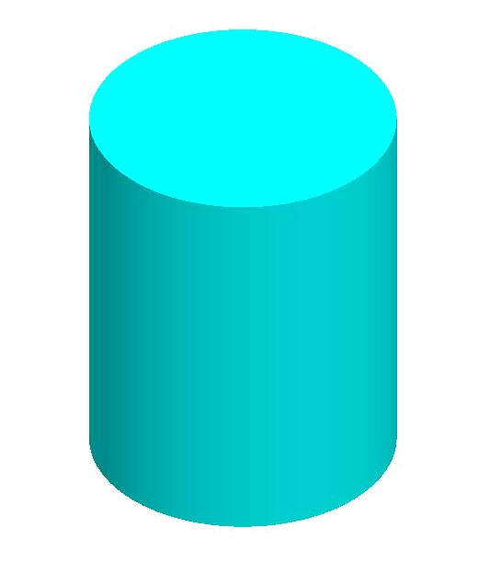
3.2 曲面立体投影
1.曲面立体基本概念
由曲面或平面与曲面围成的立体称为曲面立体，常见的曲面立体为回转体，如圆柱、圆锥和圆球等。
直母线
素线
回转体 一动线绕一定线回转
一周后形成的曲面。
轴 线 形成回转面的定线。
母 线 形成回转面的动线。
素 线 母线在回转面上的任
意位置线。

Slide 13
2.圆柱
(1)圆柱的形成
圆柱面由一直线绕与它相平行的
轴线旋转一周而成。
圆柱表面有:
圆柱面
顶面
底面
在三面投影体系中一般将圆柱的上、下两底面置为投影面平行面。

Slide 14
(2)圆柱的投影分析及画法
圆柱的投影分析
圆柱轴线为铅垂线，圆柱的顶面和底面为水平面。
H面投影 整个圆柱面积聚成一个圆，与底面的水平投影重合。
V面投影 前、后两半圆柱面的投影重合为一矩形，矩形的两条竖线是圆柱面的V面转向轮廓线的投影。
W面投影 左、右两半圆柱面的投影重合为一矩形，矩形的两条竖线是圆柱面的W面转向轮廓线的投影。

Slide 15
圆柱的画法
画出圆的对称中心线和圆柱轴线的投影。
画出投影为圆的视图。
画出其它视图。
注意: 应用细点画线画出其对称中心线和圆柱轴线。
最右边的素线
最前边的素线
最左边的素线
最后边的素线

Slide 16
(3)圆柱表面取点
曲面上确定点和线:
确定要取的点、线在曲面的哪一部分。
判断点、线的可见性。注意：点、线投影可见性与曲面部位的可见性相同。
(a')
a"
b'
b"
c'
(c")
a
例3.1 已知圆柱面上的点A、B、C的V面投影a'、b'、c' ,求作它们的H、W 面的投影。
b
c

Slide 17
3.圆锥
(1)圆锥的形成
圆锥面由直线绕与它相交的轴线旋转一周而成。
该斜直线为圆锥的母线。
圆锥顶点和底边圆上任意一点的连线为圆锥的素线。即母线在回转面上的任意位置。
s
直母线
素线
在三面投影体系中圆锥的底面一般为投影面平行面。
A

Slide 18
(2)圆锥的投影分析及画法
圆锥的投影分析
圆锥轴线为铅垂线，底面为水平面。
圆锥面的三个投影都没有积聚，其H面投影与底面的H面投影重合。
V面投影为等腰三角形，三角形的两腰分别是圆锥最左、最右素线即圆锥面前后分界的转向轮廓线的投影。
最左边素线的投影
最后面素线的投影
最右边素线的投影
最前面素线的投影
W面投影为等腰三角形，三角形的两腰分别是圆锥最前、最后素线即圆锥面左右分界的转向轮廓线的投影。

Slide 19
圆锥的画法
画俯视图的对称中心线及轴线的正面、侧面投影（细点画线）。
画俯视图的圆和底面的其他投影。
按圆锥体的高度确定顶点S的三面投影。
s'
s"
a'
b'
d"
c"
d
a
s
b
c

Slide 20
(3)锥面上取点
s"
s'
例3.2 已知点A、B的V面投影，求另两面投影。
b"
b'
(a")
素线法求点A的两面投影。
直接求得特殊位置点B。
（a'）
c'
c
a
s
b

Slide 21
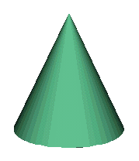
s"
s'
例3.3 已知点A的V面投影，求另两面投影。
纬圆法求点A的两面投影
(a")
（a '）
a
s

Slide 22
4.圆球
(1)圆球的形成
球面由圆母线绕其直径为轴线旋转而成。
(2)圆球的投影分析及画法
圆球的投影分析
圆球的三个投影均为大小相等的圆。

Slide 23
V面投影的轮廓圆是前、后半球面可见与不可见分界线的投影，在球的前后对称面上。
H面投影的轮廓圆是上、下两半球面可见与不可见的分界圆的投影，在球的上下对称面上。
W面投影的轮廓圆是左、右两半球面可见与不可见的分界圆的投影，在球的左右对称面上。

Slide 24
圆球的画法
分别用细点画线画出对称中心线，确定球心的三面投影。
画出三个与球等直径的圆。

Slide 25
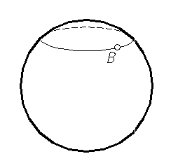
(3)圆球面上的点
a'
a"
例3.4 已知圆球面上点A、B、C的V面投影，求其另两面投影。
(c')
b'
(b" )
c"
A、C两点在转向轮廓线上可直接求得。
点B用纬圆法作水平圆求得。
c
a
b

Slide 26
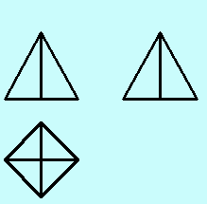
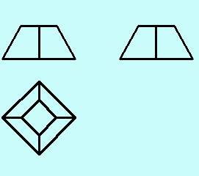
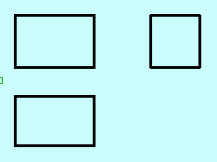
3.3 基本几何体投影小结
1.几种常见的平面立体
 | 四棱柱 | 四棱锥 | 四棱台
三视图
立体图

Slide 27
2.几种常见的曲面立体
 | 圆柱 | 圆锥 | 圆球
三视图
立体图

Slide 28
3.基本体投影画法要点
(1)平面立体的投影
平面立体是由平面所围成的立体，画平面立体的三视图就是画这些平面的投影。
(2)回转体的投影
回转面的外形转向轮廓线是回转面上可见与不可见的分界线，其投影用粗实线画出。
回转轴的投影用细点画线绘制，回转轴的积聚性投影用垂直和水平的细点画线的交点表示。

Slide 29
3.4 平面与立体表面相交
1.平面与立体表面相交的基本概念
平面与立体表面相交，即立体被平面截切，该平面称为截平面。
立体表面产生的交线称为截交线。
截交线围成的图形称为截面或截断面。
截平面
截断面
截交线

Slide 30
2.平面与平面立体表面相交
截交线的构成：平面多边形，边是截平面与立体表面的交线，或两截平面交线；边的两端点是棱线与截平面的交点，或两截平面交线与立体表面的交点。
求平面立体截交线的一般步骤：
分析 平面立体表面性质及投影特性，分析截平面数目（注意相邻两截面所产生的交线）与哪些棱线相交。
求截交线 用线面交点法求出截交线各端点，连成截交线。
判断可见性 截交线段的可见性与棱面的可见性相同。
完成截后立体投影。

Slide 31
例3.5 正垂面P切五棱柱，求作截切后的三面投影。
分析
P与五棱柱的四个棱面及
顶面相交，故截交线为五
边形，其V面投影与平面P
的积聚投影重合。H、W面
投影仍为五边形。（正垂
面：一斜两类似）
y
y
1' (2')
2"
1"
5' (3')
3"
5"
4'
4"
P
作图
① 确定截交线的V 面投影。
② 求截交线的H 面投影。
③ 求截交线的W 面投影。
④ 判断可见性,完成投影。
⑤ 求断面实形。
3
2₁
2
3₁
y
4
1₁
y
5₁
1
5
4₁

Slide 32
例3.6 已知正三棱锥SABC及水平面P、正垂面Q，求作三棱锥被P、Q两平面截切后的三面投影。
分析
①△ABC是水平面，△SAC
是侧垂面。
②P、Q 分别与三个棱面、
两条棱线相交，截交线为两
个四边形；P、Q均垂直于V
面，故截交线的V投影与切
口的积聚投影重合。
s'
s"
Q
6"
6'
5"
5'
P
1'
2'
1" (4")
3"
2"
7'
3' (4')
a'
b'
c'
a" (c")
b"
4
a
c
1
7
作图
① 作出三棱锥的W面投影。
② 定出截交线各顶点的V
面投影。
③ 求P面的截交线。
④ 求Q面的截交线。
⑤ 处理轮廓线，完成全图。
6
s
3
5
2
b

Slide 33
3.平面与曲面立体表面相交
截交线的构成：曲面截交线上的点是素线与截平面的交点。
求曲面立体截交线的一般步骤：
①分析 回转体的表面投影特性；确
定截平面数目（注意相邻两截面所产生的
交线）和空间位置。
②求截交线 用线面交点法，求出截交线
一系列点，连成截交线。
③确定特殊点 控制曲线形状的点、轮廓线
上的点、截交线的极值点。
④插补中间点 特殊点之间的点。
⑤判断可见性 截交线段可见性与所属回
转面部位的可见性相同。
⑥完成截后立体投影。
截平面
素 线
共有点
截交线

Slide 34
(1)平面截切圆柱
截平面的位置
平行于圆柱轴线
垂直于圆柱轴线
倾斜于圆柱轴线
圆柱表面截交
线的形状
两平行直线
圆
椭圆
立体图
投影图

Slide 35
例3.7 已知圆柱及截平面P的投影，求截交线的投影。
分析
P是正垂面,截交线的空间形状是椭圆，其V面投影与P面的投影重合，其H 面投影与圆柱面的积聚投影圆重合,只需求作截交线椭圆的W 面投影。
3 '
3"
6 '(7 ')
7"
6"
2 '(4 ')
4"
2"
8"
5"
5 '(8 ')
1"
1 '
作图
① 求特殊点（椭圆长、短轴端点及转向轮廓线上点）。
② 求一般点。
③ 判断可见性，连线。
④ 整理轮廓线。
4
8
7
1
3
5
6
2
平面与圆柱相交

Slide 36
两种常见的圆柱切口的投影图：
V
V

Slide 37
(2)平面截切圆锥
截平面
通过锥顶
垂直于圆锥轴线
与所有素线相交
平行于一条素线
平行于两条素线
的位置
α
<
θ
<
°
θ=α
θ<α
圆锥面截
交线形状
相交两直线
圆
椭圆
抛物线
双曲线
θ=0°
立体图
α
α
θ
θ
投影图

Slide 38
例3.8 已知圆锥及截平面P 的投影，求截交线的投影。
分析
① 截交线是一椭圆, V面投
影积聚成直线，W、H面投
影为椭圆。
② 圆锥最左、最右素线与
截平面的交点，是椭圆长
轴的端点，椭圆的短轴垂
直且平分长轴。
积聚线中点为短轴端点
1 '
1"
3 '(4 ')
4"
3"
5 '(6 ')
6"
5"
2 '
2"
作图
① 求特殊点（椭圆长、短轴
端点及转向轮廓线上点）。
② 求一般点。
③ 判断可见性，连线。
④ 整理轮廓线。
6
4
2
1
3
5

Slide 39
例3.9 已知圆锥及截平面P的投影，求截交线的投影。
分析
① P是水平面，平行于圆锥
轴线，截交线是双曲线。
② 截交线：在V面的投影与
P的投影重合，其W面的投
影也与P重合，仅需求H面
的投影。
P
a'
d'
c''
b''
b'(c')
a''
d''
c
作图
① 求特殊点（底圆及转向
轮廓线上点）。
② 求一般点。
③ 判断可见性，连线。
④ 整理轮廓线。
a
d
b

Slide 40
(4)平面截切圆球
平面与球面的截交线是圆,表现为以下三种形式：
当截平面平行于投影面时，截交线的投影为圆
当截平面垂直于投影面时，截交线的投影为直线
当截平面倾斜于投影面时，截交线的投影为椭圆

Slide 41
例3.10 圆球被正垂面截取左上角，补全圆球被截切后的H、W面投影。
分析
① 正垂面P切圆球，截交
线的V面投影积聚在P_{V}上。
② 在H、W面上投影为椭圆。
b′
b″
e ' (f ')
f″
c ' (d ')
d″
e″
c″
g' (k')
k″
y
y
g″
a′
a″
P_{V}
作图
① 求特殊点（椭圆长、短轴端点及轴线上的点）。
② 判断可见性，连线。
③ 整理轮廓线。
k
d
f
y
a
y₁
b
y
y₁
g
c
e

Slide 42
例3.11 已知带切口半球的V面投影，求截交线并完成半球的三面投影。
Q_{V}
作图
① 求Q面的截交线;
② 求P面的截交线;
③ 整理轮廓线。
c'
c''
e‘(f')
a'
P_{V}
f”
e”
b'(d')
d''
(a”)
b''
f
d
分析
① P面∥H，球面上的截交线是水平圆弧。
② Q面∥W，球面上的截交线是侧平圆弧。
③ 两条截交线的各投影均为直线段或圆 弧，不必求一般点。
c
a
e
b

Slide 43
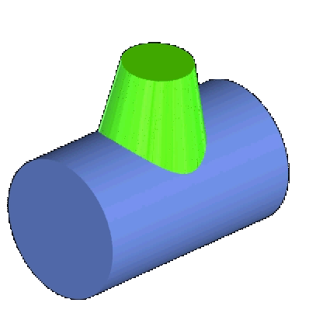
3.5 两回转体表面相交
1.相贯线的基本概念
圆台
相贯线 ——立体相交后表面产生的交线。
相贯线
性 质：(表面性、共有性、封闭性)
相贯线是相交两回转体表面的共有线。相贯线上的点是两回转体表面的共有点。
圆柱
一般情况下相贯线是一条封闭的空间曲线，特殊情况下是平面曲线或直线。
画 法：相贯线→共有线→一系列共有点
1) 利用积聚性取点法。
2) 辅助平面法。

Slide 44
相贯线 ——立体相交后表面产生的交线。
柱柱相贯
柱锥相贯
柱球相贯
柱环相贯

Slide 45
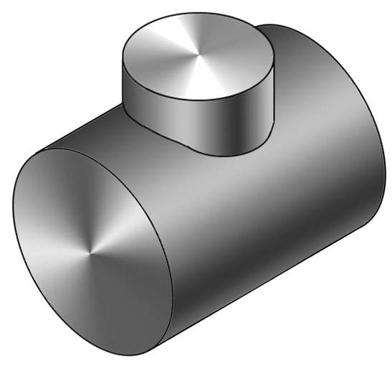
例3.12 补全两正交圆柱相贯线的三面投影。
分析
直径不同的两圆柱轴线垂直相交，相贯线为前后、左右对称的空间曲线。
？
相贯线的水平投影重合在直立圆柱积聚性投影圆上。
相贯线的侧面投影重合在水平圆柱积聚性投影的圆弧上，只有正面投影需要求。
求正交两圆柱的相贯线
柱与柱——根据两圆柱面具有积聚性，得相贯线的两个投影，只需求另一投影（求一系列共有点）。

Slide 46
作图步骤
① 求特殊点
1'
3'
1'' ( 3'')
4''
2''
2' （ 4'）
求出相贯线的最左点Ⅰ 和最右点Ⅲ的三面投影。
求出相贯线的最前点Ⅱ和最后点Ⅳ的三面投影。
4
Ⅳ
Ⅲ
Ⅰ
Ⅱ
1
3
2
求正交两圆柱的相贯线

Slide 47
② 求一般点
在已知相贯线的侧面投影上任取5″、6″求得5、6，5′、6′。
1'
5'（6'）
3'
1''（3''）
6''
5''
4''
2''
2'（4'）
③ 判别可见性，光滑连接相贯线的投影
相贯线的正面投影左右、前后对称，后面与前面的相贯线重影，只需按顺序光滑连接前面各点的投影。
6
4
1
3
5
2
求正交两圆柱的相贯线

Slide 48
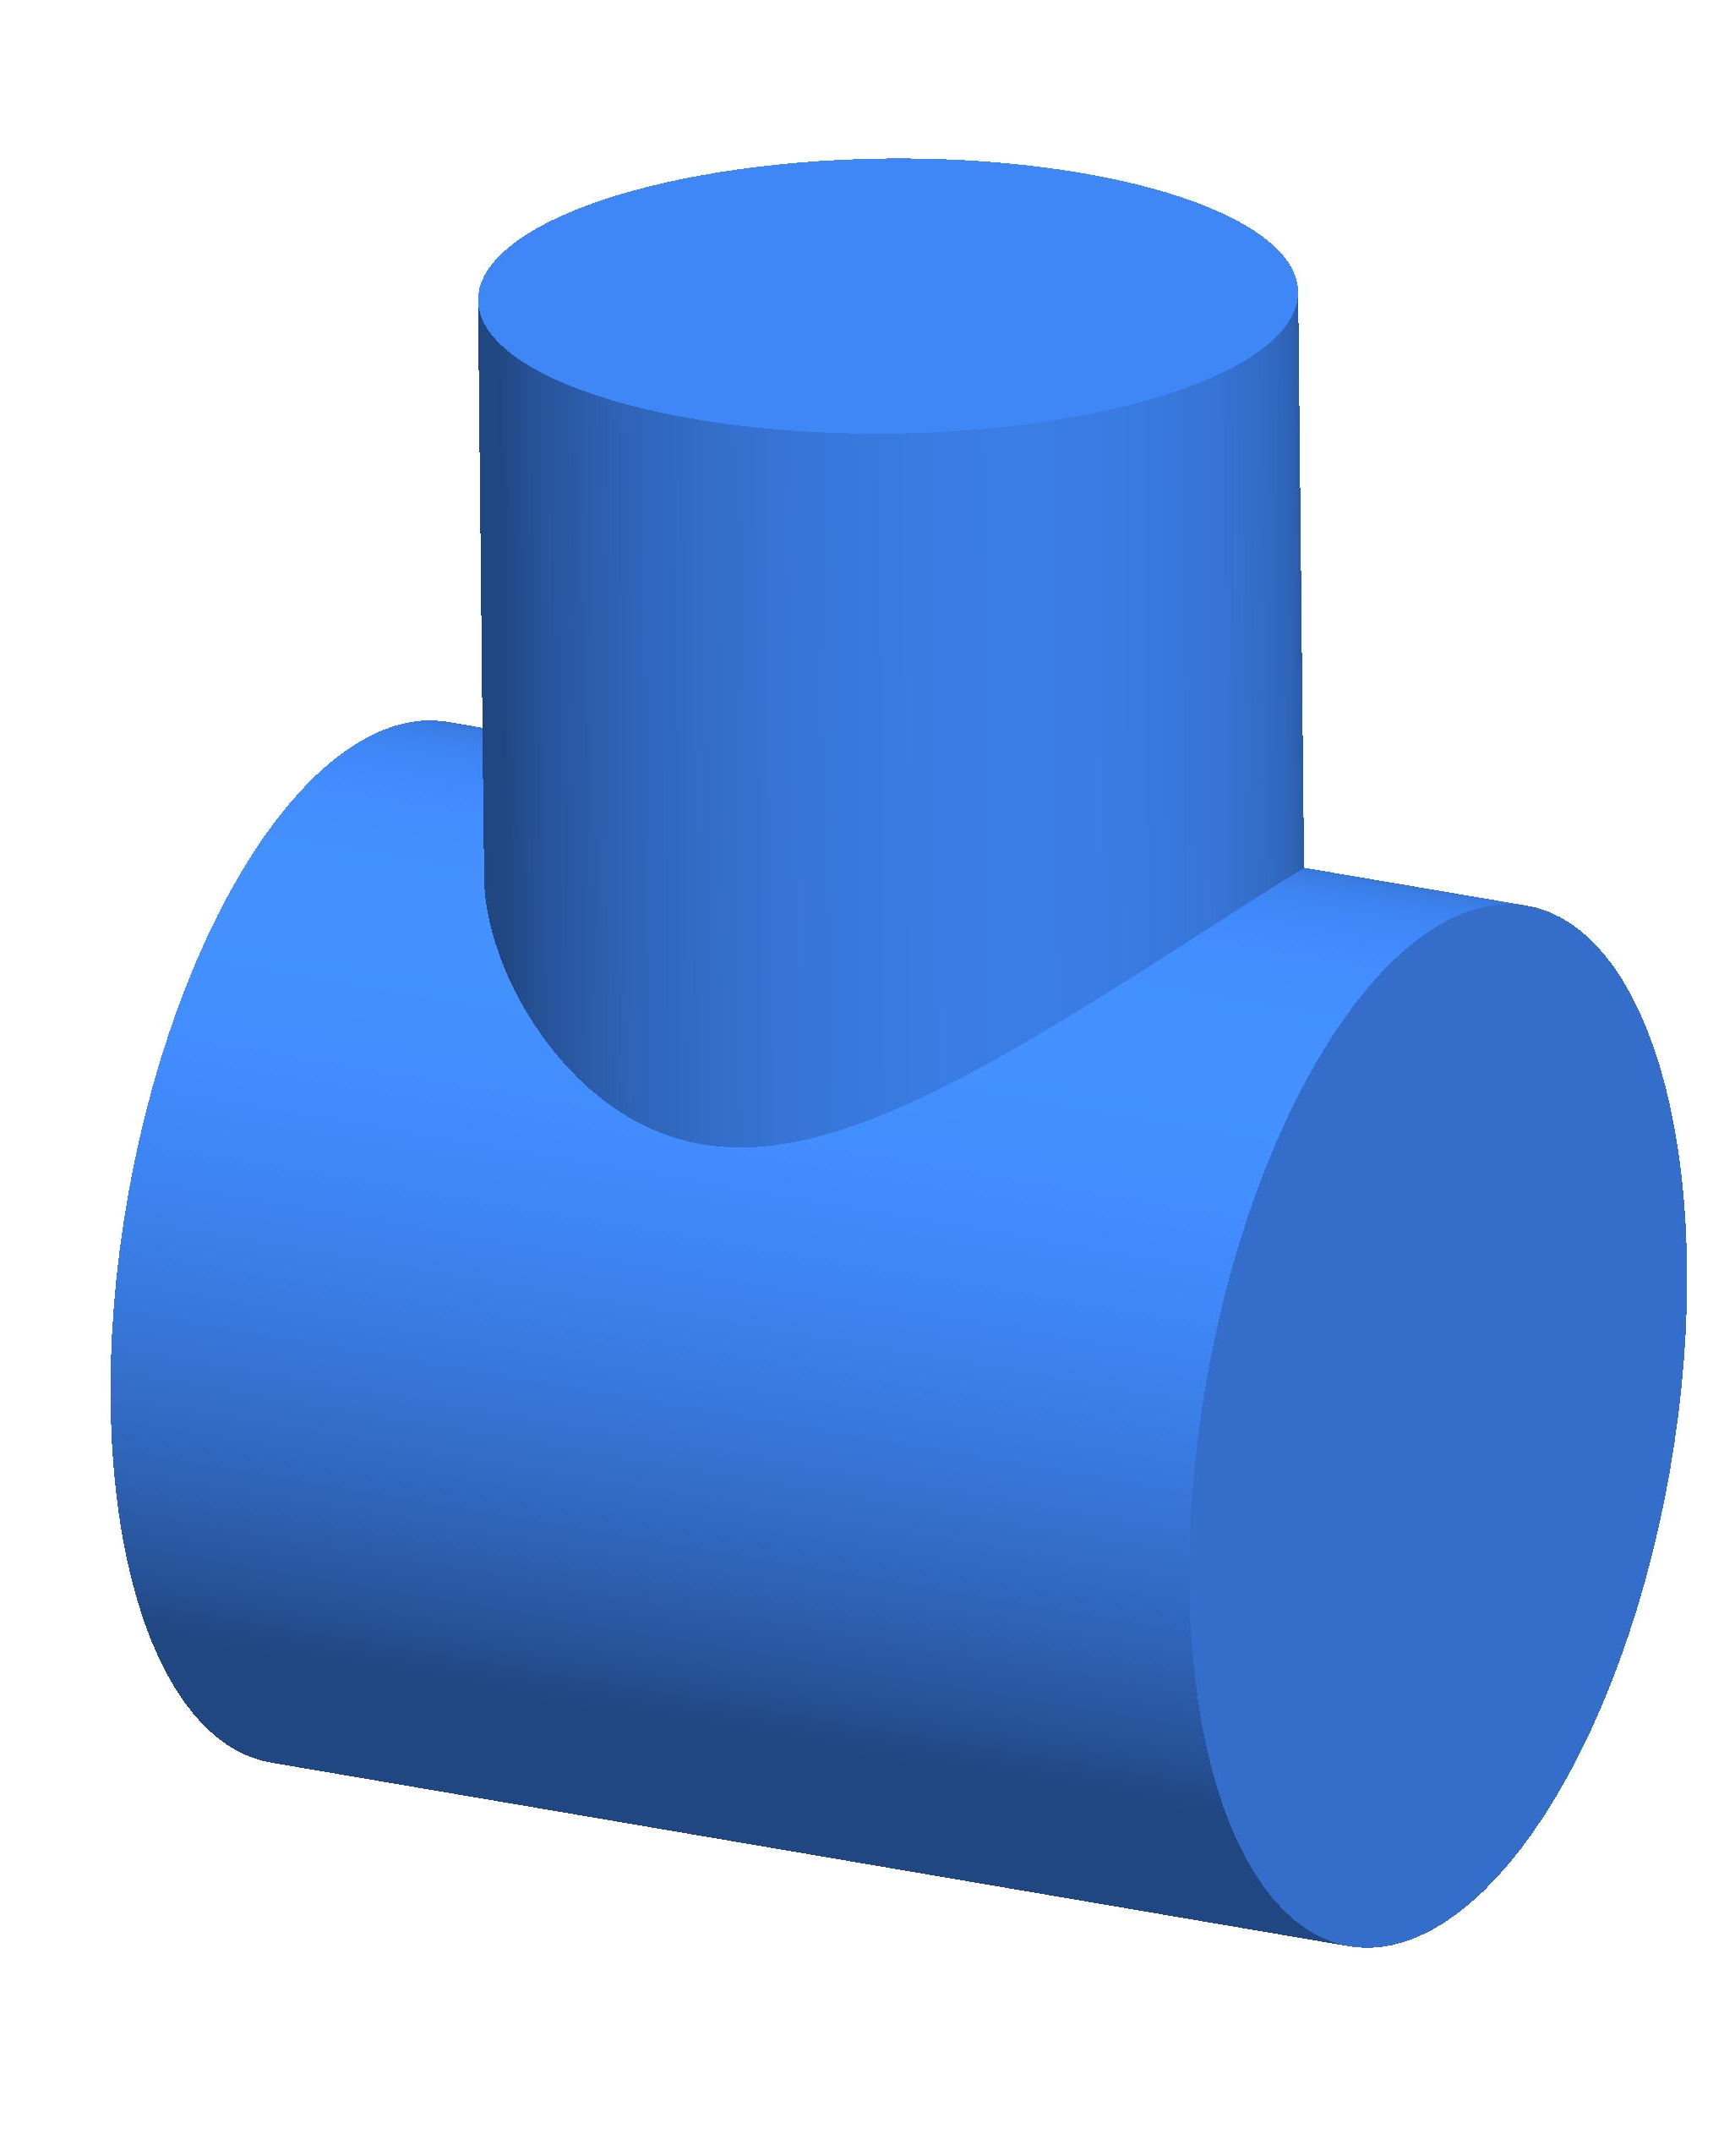
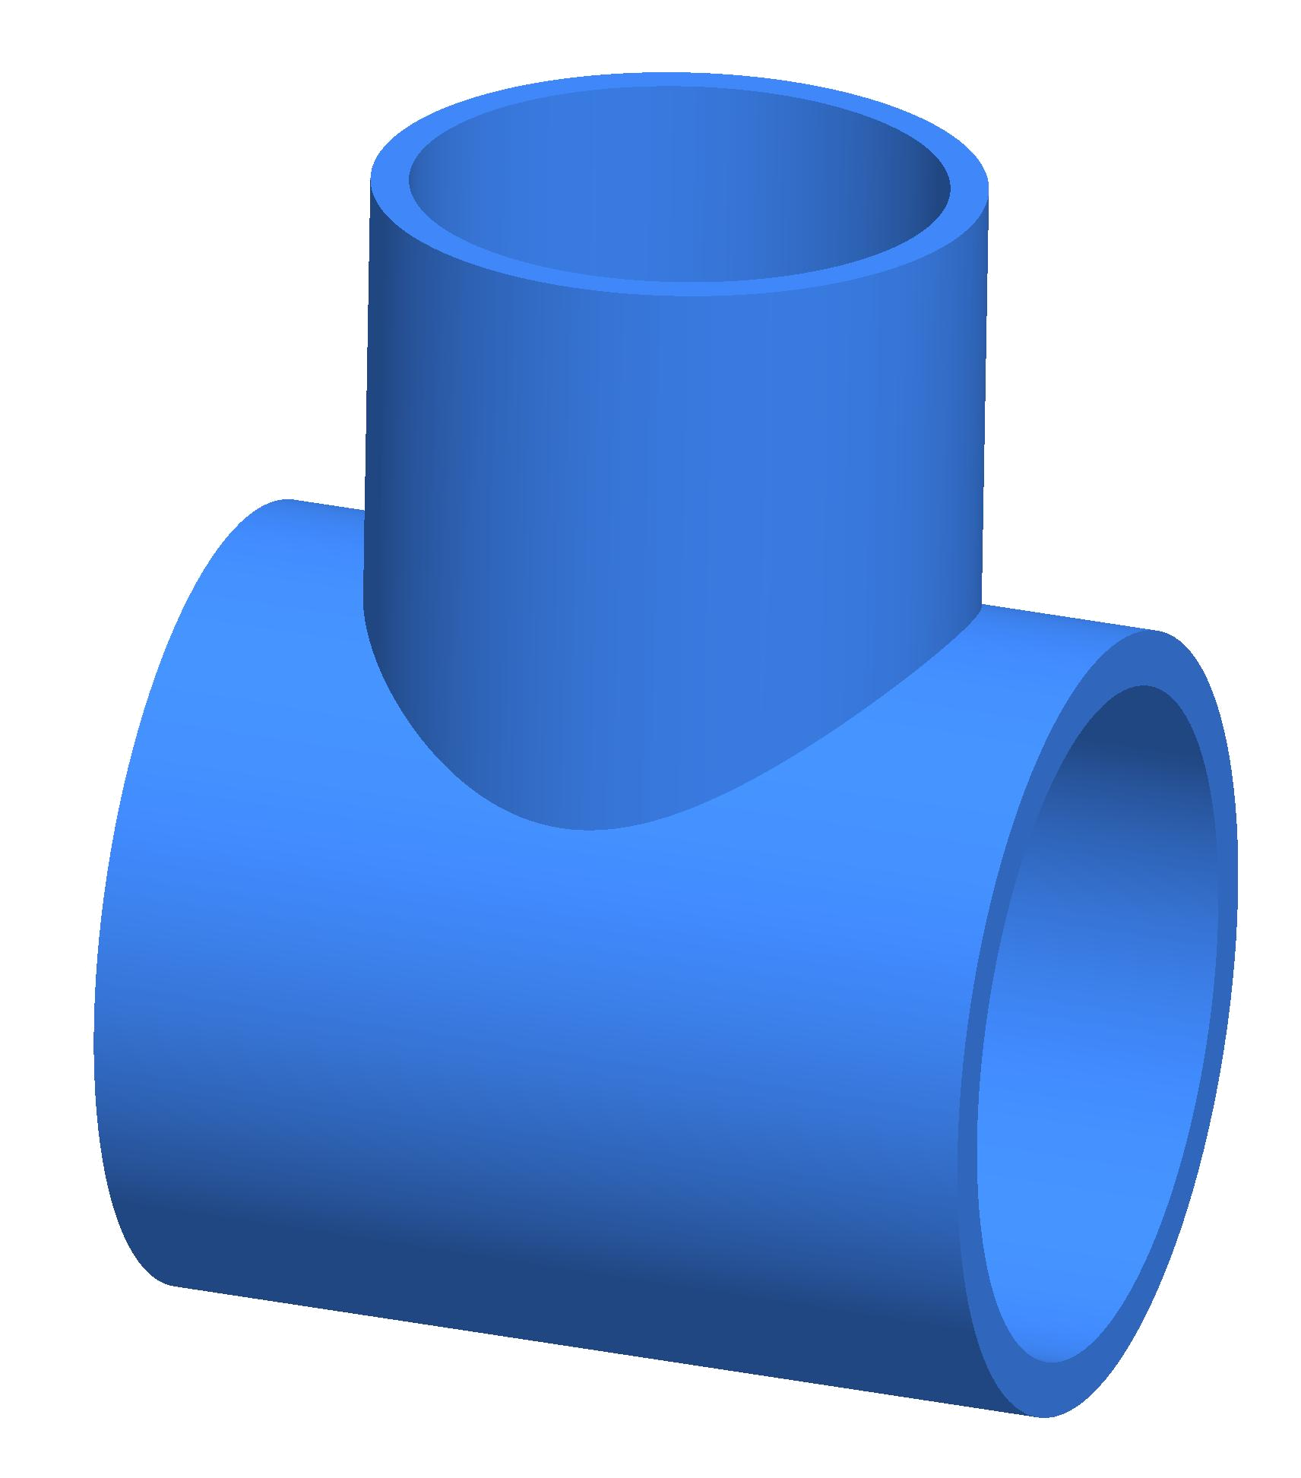
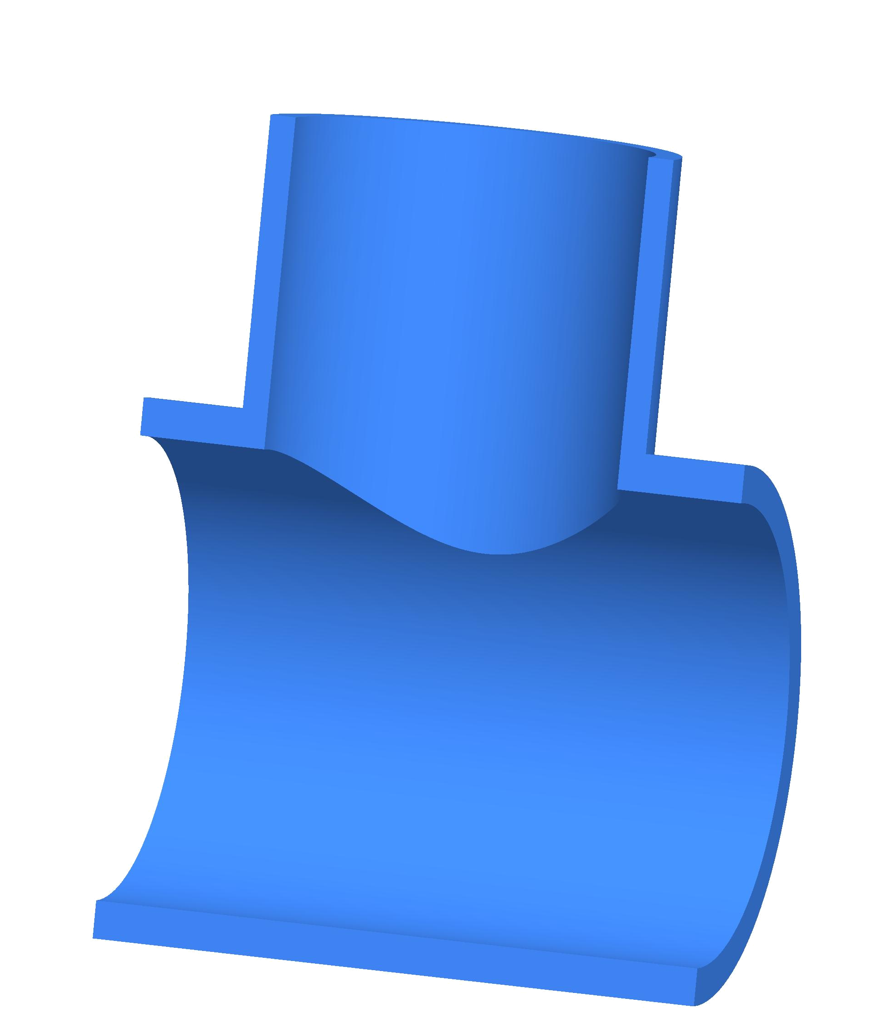
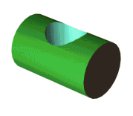
正交两圆柱相贯，立体表面相交有三种形式：一种是立体的外表面相交;一种是外表面与内表面相交;一种是内表面与内表面相交。
实实相贯
实虚相贯
虚虚相贯

Slide 49
例3.13 已知圆柱与圆锥正交，完成其H面投影。
1'
5'
6'
2'
3'
7'
4'
8 '
作图:
① 求特殊点1、2、3、4。
② 求一般点5、6、7、8。
③ 判断可见性，依次光滑连接各点。
④ 补画H面投影。

Slide 50
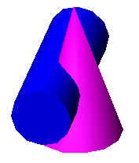
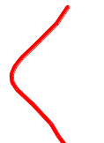
例3.14 求两曲面立体的相贯线，并求出所有的特殊点。
1 '
2 '(3 ')
4 '(5 ')
6 '(7 ')
8 '(9 ')
10 '
9
7
作图:
① 求特殊点（前后锥面）。
② 求一般点。
③ 判断可见性，依次光滑连接各点。
④ 补画H面投影。
5
3
10
1
4
2
8
6

Slide 51
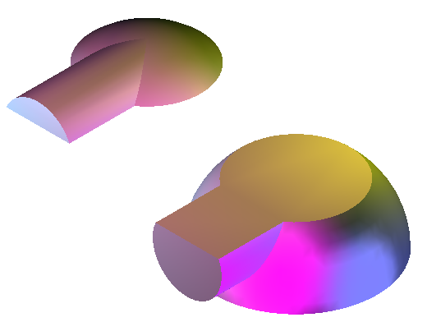
2.辅助平面法求相贯线
辅助平面法 作一辅助平面P，使它与两回转体都相交，求出P面与两回转体的截交线，而两回转体表面截交线的交点（三面共点）即为相贯线上的点。利用一系列辅助平面求出两回转体表面上的若干共有点，从而求出相贯线的投影。
辅助平面P
圆柱与半球的相贯线

Slide 52
例3.15 求圆台和半球的相贯线，补全其W面投影。
圆台和半球相贯
作图:
① 特殊点1、2、3、4。
② 一般点5、6。
③ 判断可见性，依次光滑连接各点。
④ 补画W面投影。

Slide 53
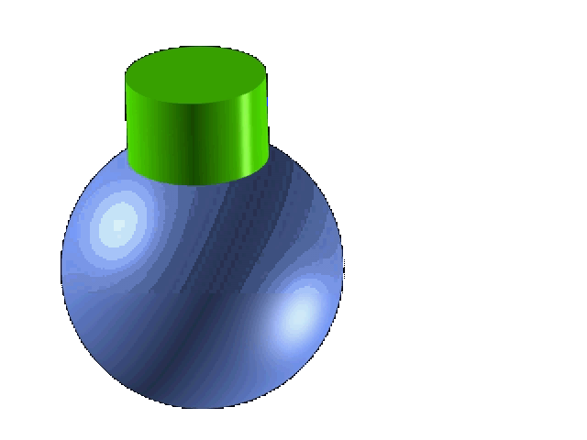
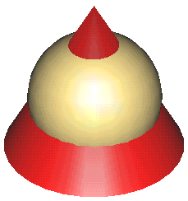
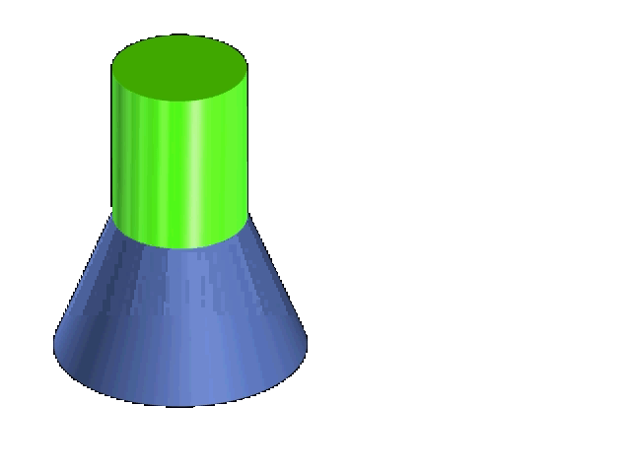
3.相贯线的特殊情况
(1)两回转体具有公共轴线时(过球心),其相贯线为垂直轴线的圆。

Slide 54
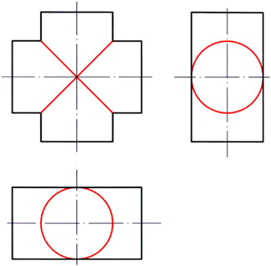
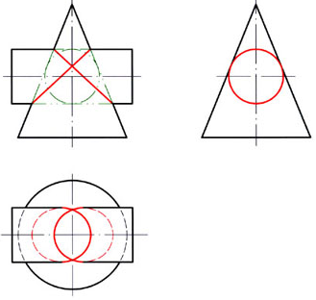
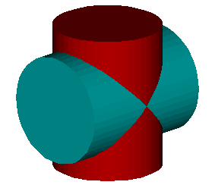
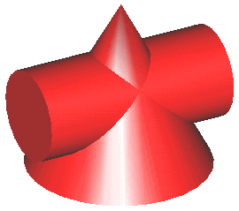
(2)两曲面立体相交，一般情况下相贯线为空间曲线，但特殊情况下可能是平面曲线或直线。
① 当两回转体相交并公切于一球时，相贯线为平面曲线（椭圆）。

Slide 55
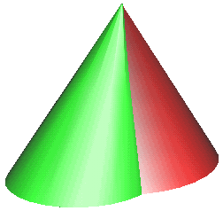
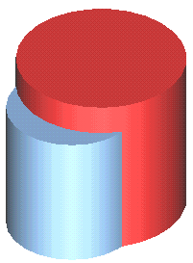
(2)两曲面立体相交，一般情况下相贯线为空间曲线，但特殊情况下可能是平面曲线或直线。
② 当两圆锥共锥顶时，相贯线为直线；两圆柱轴线平行时，相贯线是直线和圆弧。

